Slide 1
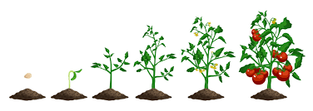
المعيار | المخرج | عنوان الدرس | الوحدة
يزرع المحاصيل الزراعية يعتني بالمحاصيل الزراعية | يزرع المحاصيل الزراعية يعتني بالمحاصيل الزراعية | الدرس رقم 13: طرق زراعة المحاصيل والعناية بها | يظهر معرفة ومهارة في اساسيات الزراعة
ان يتعرف الطالب علي مراحل زراعة الطماطم
مرحلة إنبات البذرة
مرحلة النمو الخضري
مرحلة الإزهار
مرحلة الإثمار
مرحلة إنبات البذرة
مرحلة النمو الخضري
مرحلة الإزهار
مرحلة الإثمار

Slide 2
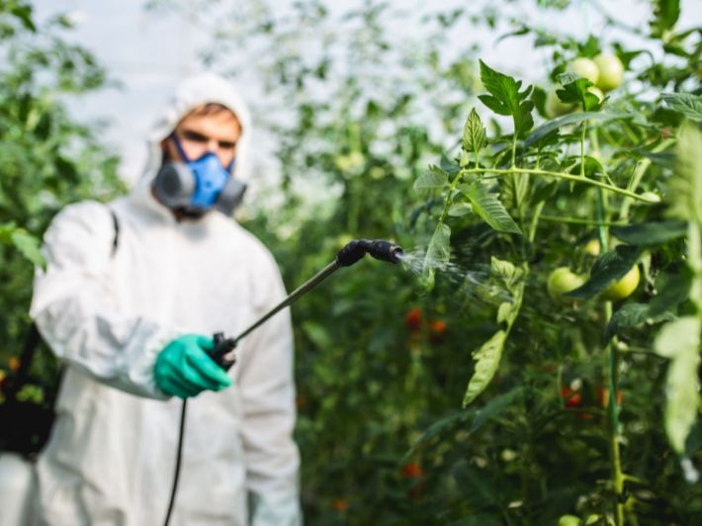
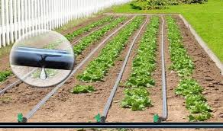
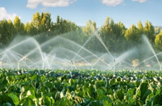
المعيار | المخرج | عنوان الدرس | الوحدة
يزرع المحاصيل الزراعية يعتني بالمحاصيل الزراعية | يزرع المحاصيل الزراعية يعتني بالمحاصيل الزراعية | الدرس رقم 13: طرق زراعة المحاصيل والعناية بها | يظهر معرفة ومهارة في اساسيات الزراعة
ان يتعرف الطالب علي العناية بمحصول زارعة الطماطم
رش المبيدات والحشرات
ري بالتنقيط
ري بالنافورة

Slide 3
المعيار | المخرج | عنوان الدرس | الوحدة
يزرع المحاصيل الزراعية يعتني بالمحاصيل الزراعية | يزرع المحاصيل الزراعية يعتني بالمحاصيل الزراعية | الدرس رقم 13: طرق زراعة المحاصيل والعناية بها | يظهر معرفة ومهارة في اساسيات الزراعة
ان يشير الطالب علي مرحلة الاثمار

Slide 4
المعيار | المخرج | عنوان الدرس | الوحدة
يزرع المحاصيل الزراعية يعتني بالمحاصيل الزراعية | يزرع المحاصيل الزراعية يعتني بالمحاصيل الزراعية | الدرس رقم 13: طرق زراعة المحاصيل والعناية بها | يظهر معرفة ومهارة في اساسيات الزراعة
ان يشير الطالب علي مرحلة النمو والازهار

Slide 5
المعيار | المخرج | عنوان الدرس | الوحدة
يزرع المحاصيل الزراعية يعتني بالمحاصيل الزراعية | يزرع المحاصيل الزراعية يعتني بالمحاصيل الزراعية | الدرس رقم 13: طرق زراعة المحاصيل والعناية بها | يظهر معرفة ومهارة في اساسيات الزراعة
ان يشير الطالب علي العناية بمحصول زارعة الطماطم برش المبيدات والحشرات
رش المبيدات والحشرات
ري بالتنقيط
ري بالنافورة

